Slide 1
113年
志工座談會
報告單位:金門縣地政局
報告人:林科長志賢
中華民國113年10月15日

Slide 2
簡報大綱
◆主持人致詞。
◆本年度志願服務計畫情形。
◆業務宣導。
◆臨時提案。
◆主席結論。

Slide 3
主持人致詞

Slide 4
本年度志願服務 計畫情形

Slide 5
金門縣地政局 113年度志願服務實施計畫
壹、目的:
志願服務為現代主流，更是促成公民參與社會之指標，讓志願服務者能打造新人 生舞台，成為重要的社會資產。藉由志工社會經驗及服務熱忱之特質，來參與為 民服務工作，協助提升本局服務效率，以達到「身為志工，樂在其中」。
貳、計畫日期:113年 01 月 01 日至 12 月 31 日。
參、服務時間:
(一) 上班日:上午 08 時至 12 時或下午 13 時 30 分至 17 時 30 分。
(二) 每 4 小時為 1 班，就各志工選擇時段或意願安排輪值，每班 1 人，由本局安
排輪值表。
(三) 特殊活動協助宣導。
肆、服務地點:本局一樓大廳服務台、休息區，得視業務需要適時調配。
伍、實施方式:
一、招募對象:
具服務熱忱、身心健康有下列條件之一者均可申請志工:
(一)年滿 20 歲，高中、職(畢)學歷以上，具志願服務精神者。
(二)地政機關退休人員或具地政專業知識者。
(三)曾擔任志工經驗者。

Slide 6
二、招募方式:
(一)運用本局臉書及網站、公佈欄及報章公告召募訊息，廣為招募志願服務者。
(二)與各校合作，推動寒、暑期青少年志願服務者。
(三)邀請退休地政人員或社會人士擔任。
(四)由本局同仁或志工人員推薦。
三、服務項目:
(一)提供洽公民眾奉茶問候，引導民眾辦理地政業務。
(二)協助民眾使用各項便民服務設施(例如廁所、哺乳室、茶水間等)。
(三)指導民眾使用電腦查詢案件。
(四)協助告知民眾地政新活動內容。
(五)協助地政業務宣導及民眾滿意調查。
(六)其他視實際情形需由志工協助項目。
四、志工教育訓練:
(一)新到任志願服務員，由專責人員帶領介紹本局環境，實施職前訓練以
了解工作性質。
(二)基礎訓練:
1.訓練時數:6 小時。
2.訓練課程內容:
(1)志願服務內涵及倫理 2 小時。
(2)志願服務經驗分享 2 小時。
(3)志願服務法規之認識 2 小時。
3.新進志工得至「臺北 e 大」線上選讀，通過後自行列印學習證明。

Slide 7
(三)特殊訓練:
1.訓練時數:3 小時。
2.訓練課程內容:
(1)地政業務概述。
(2)地政資源與志願服務。
(3)運用單位業務簡介及工作內容說明。
3.於本局完成基礎訓練領有結業證明書者，由本局依服務工作性質施以
特殊訓練，訓練時數及課程內容，視擔任之工作性質需要彈性安排。
(四)志工於完成基礎及特殊訓練，並由本局審核屬實後，核發「服務紀錄冊」，交志工使用及保管，不得轉借冒用或不當使用，倘有上開情事，服務紀錄將不予採計，有損壞或遺失情事者，得申請補發。已在其他機關取得「志工服務紀錄冊」者一律適用，本局不另核發。
五、志工組織編制
(一) 志工每四小時為一班，每位隊員以每週服務二班為原則。
(二)本局地籍資訊科設專人，負責辦理志工相關業務，加強志工聯繫。
(三)志工推選隊長 1 人，負責管理隊員出勤時間及安排輪值表。
(四) 適時召開會議或座談會，進行運作考核管理與問題排解。
(五) 依志願服務法規定完成教育訓練之志工，發給訓練證書，並登錄時數 。

Slide 8
五、志工組織編制
(一) 志工每四小時為一班，每位隊員以每週服務二班為原則。
(二)本局地籍資訊科設專人，負責辦理志工相關業務，加強志工聯繫。
(三)志工推選隊長 1 人，負責管理隊員出勤時間及安排輪值表。
(四) 適時召開會議或座談會，進行運作考核管理與問題排解。
(五) 依志願服務法規定完成教育訓練之志工，發給訓練證書，並登錄時數 。
六、考核管理:
(一)工作期間如違反服務規範或其他不法事情經查明屬實者，將取消本局志工資格。
(二)志工執勤應著志工背心或配戴識別證，利於民眾辨識。
(三)短期志願服務員依實習完成時數核發參與志願服務學習時數證明書。
(四)志工之服務態度、品德及工作績效納入考核範圍。
(五)因故無法繼續當志工或取消資格者應繳回識別證及志工背心。
(六)志工執勤時非經過同意不得進入檔案室、地籍圖庫。
陸、志工福利:
(一)本局地政志工為無給職，惟對每位地政志工均投保意外事故保險。
(二)志工得參加本局各項聯誼活動。
(三)本局辦理之各項講習會、教育訓練志工得視需要自由參加。

Slide 9
柒、獎勵:
(一)給付車馬費、誤餐費，並配發服務背心。
(二)志工人員表現優良者，於每年地政節慶祝活動頒發表揚狀及禮品
(三)適時推薦志工參加內政部或其他機關之表揚。
捌、志工退場機制:
(一)為維持志工資源有限，年度內服務未滿36小時者，不再為本局運用志工
名單，但因疾病或其他特殊情形不在此限。
(二)妨害善良風俗或妨礙公務，有損志工之形象者。
(三)洩漏本機關相關機密，致生不良後果者。
(四)強力介入本機關業務及從事私業而不當得利，影響機關形象者。
(五)假借志工名義招搖撞騙者。
(六)以志工身分或名義介入政治，致生影響志工團體名譽及產生不良後果者。
(七)其他足以認為有影響地政機關及志工形象之職業或行為者。
玖、計畫經費
本計畫所需經費由地政業務之地籍整理業務費一般事務費相關經費項下支應。
拾、預期效益
(一)整合社會人力資源，願意投入地政服務工作，提昇本局志工為民服務品效率並推廣地政業務。
(二)廣招志願服務工作者，提升行政機關服務能量。
(三)廣為運用優質退休人力，協助推動公共事務，彌補公務人力不足。
拾壹、本計畫如有未盡事宜者，得隨時補充修正。

Slide 10
業務宣導

Slide 11
地政登記多元繳納規費

Slide 12
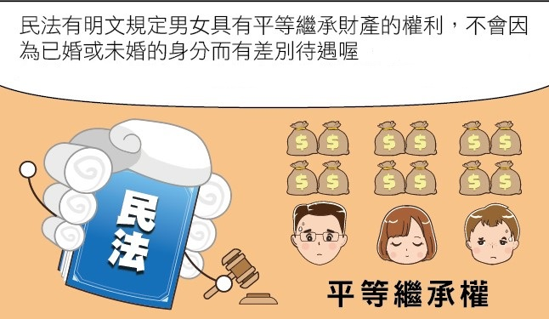
兒女共同撫養父母及男女繼承權利平等
❗
廣告

Slide 13
防制洗錢及打擊資恐

Slide 14
臨時提案

Slide 15
主席結論

Slide 16
簡報結束
恭請指導

